Slide 1
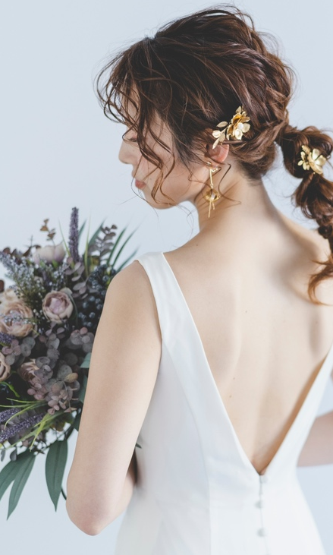
BRIDAL AESTHETIC
一生に一度の
大切な１日のために。
光トータルエステ
(フェイシャル/デコルテ/バスト/背中)
＋ パック 120分 23,000円

